Slide 1

BÀI 73: ươn ương

Slide 2

ượn
Đường tới trường lượn theo sườn đồi.
ường
ường

Slide 3



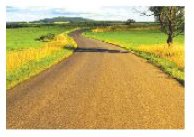
ươn
ương
l | ươn
lượn
lươn
rướn
sườn
vượn
hướng
phượng
sương
tưởng
khu vườn
hạt sương
con đường

Slide 4

